Slide 1

Бібліометрика української науки
Національний університет “Чернігівська політехніка”
Директорка НБ НУ “Чернігівська політехніка”
Наталія Мороз
library2.stu.cn.ua, natmoroz@ukr.net
15.03.2023

Slide 2

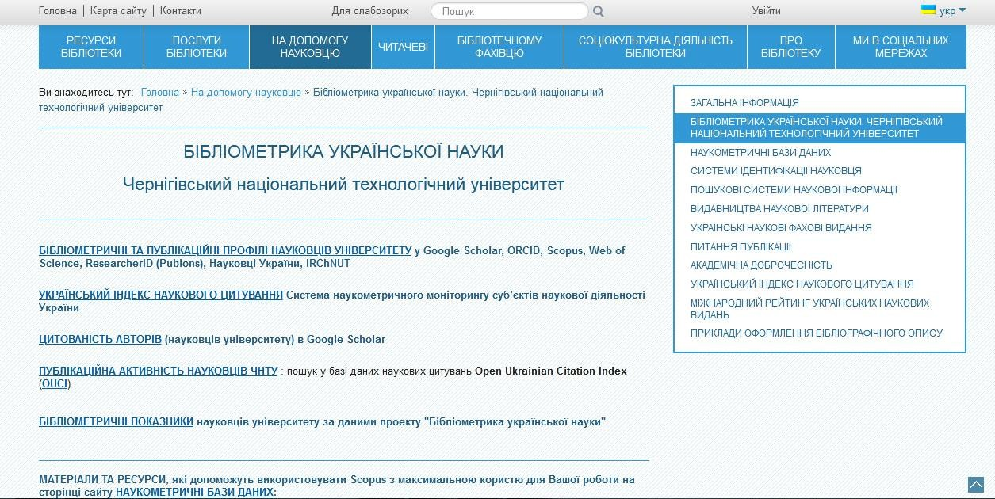
http://library2.stu.cn.ua/na_dopomogu_naukovcyu
/bibliometrika_ukrainsjkoi_nauki/

Slide 3










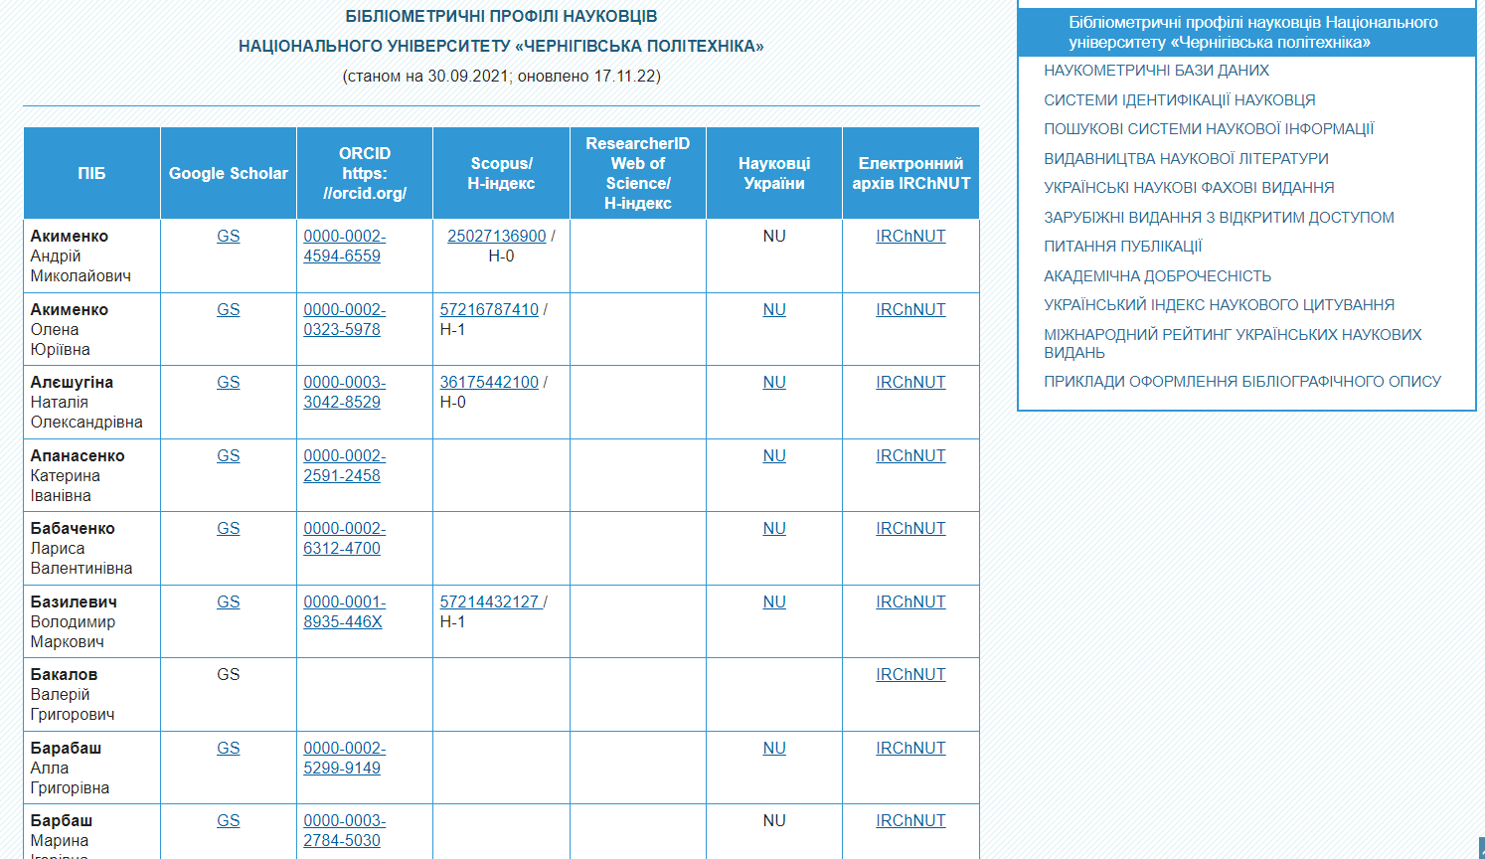
БІБЛІОМЕТРИЧНІ ТА ПУБЛІКАЦІЙНІ ПРОФІЛІ НАУКОВЦІВ
УНІВЕРСИТЕТУ у Google Scholar, ORCID, Scopus, Web of Science, ResearcherID (Publons), Науковці України, IRChNUT

Slide 4
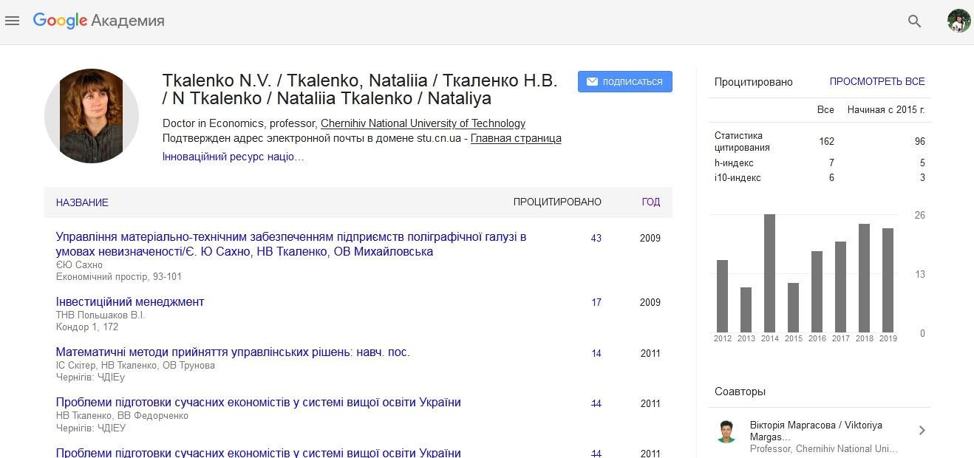
Профіль науковця в Google Scholar

Slide 5
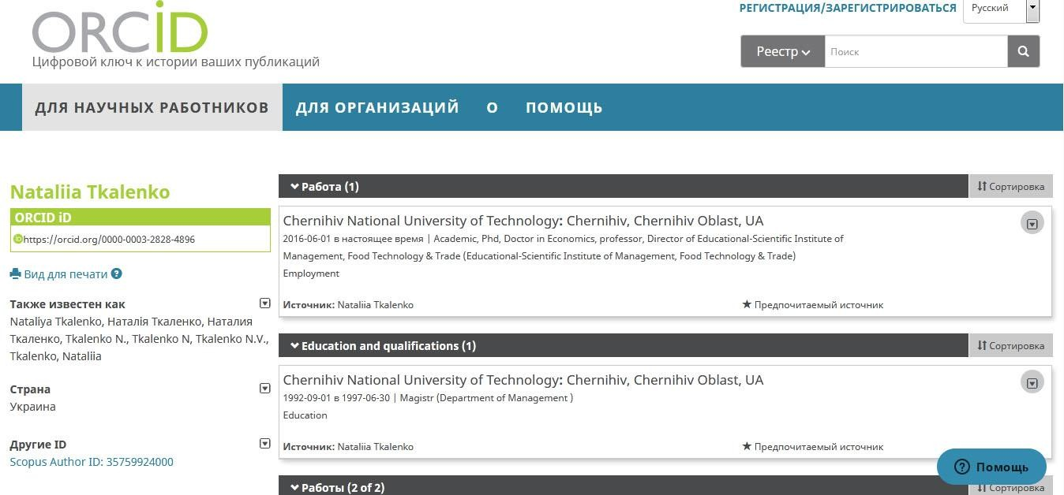
Профіль науковця в ORCID

Slide 6

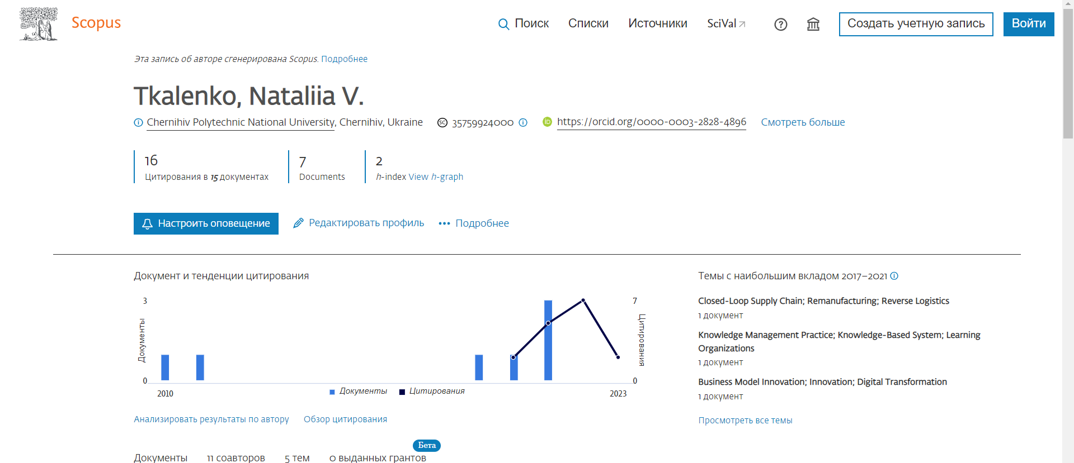
Профіль науковця в Scopus

Slide 7
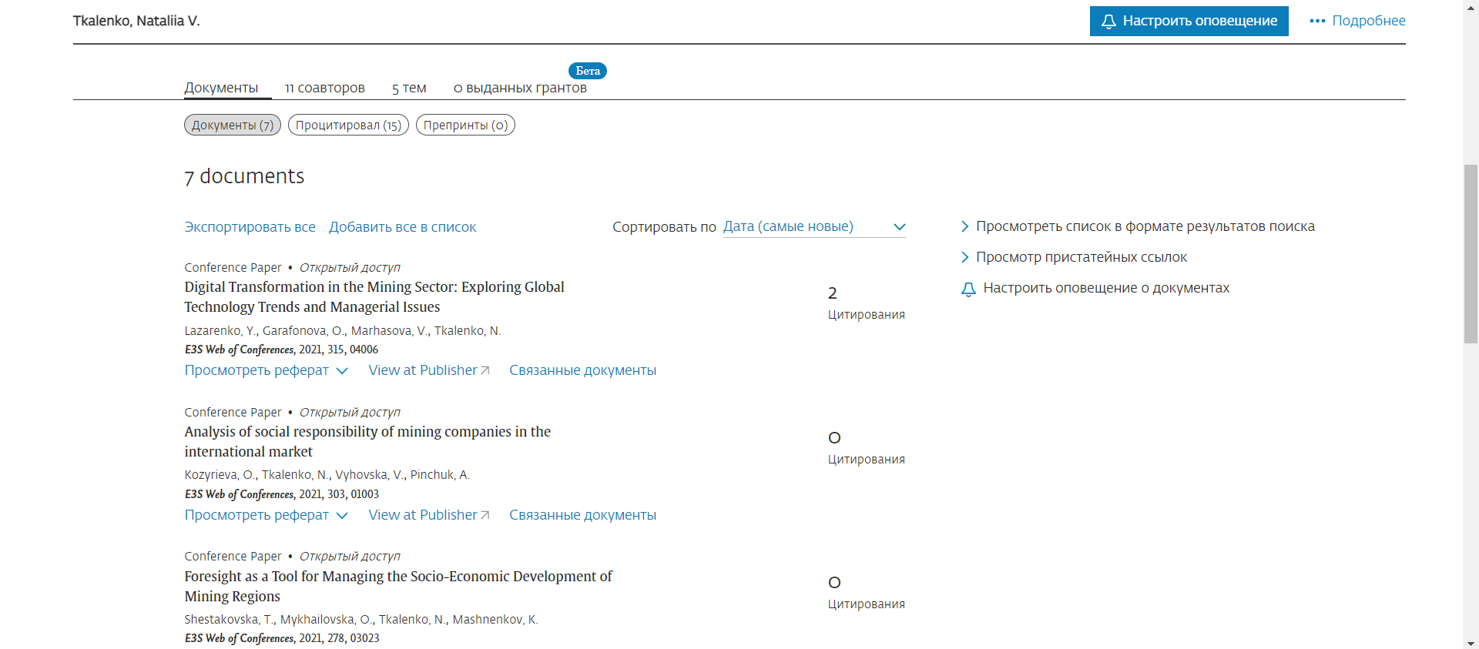
Профіль науковця в Scopus

Slide 8
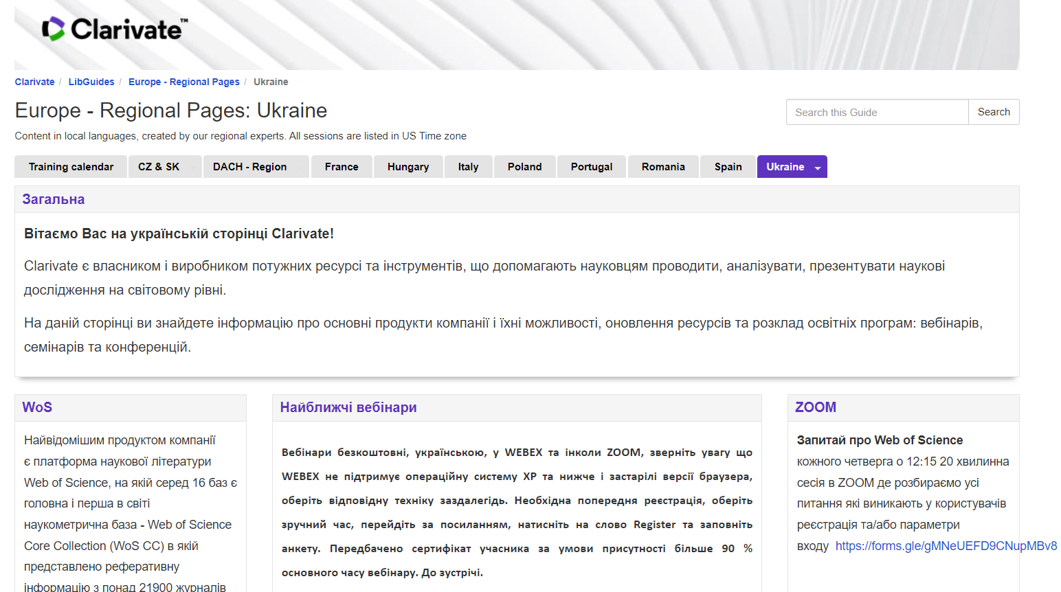
Clarivate українською

Slide 9
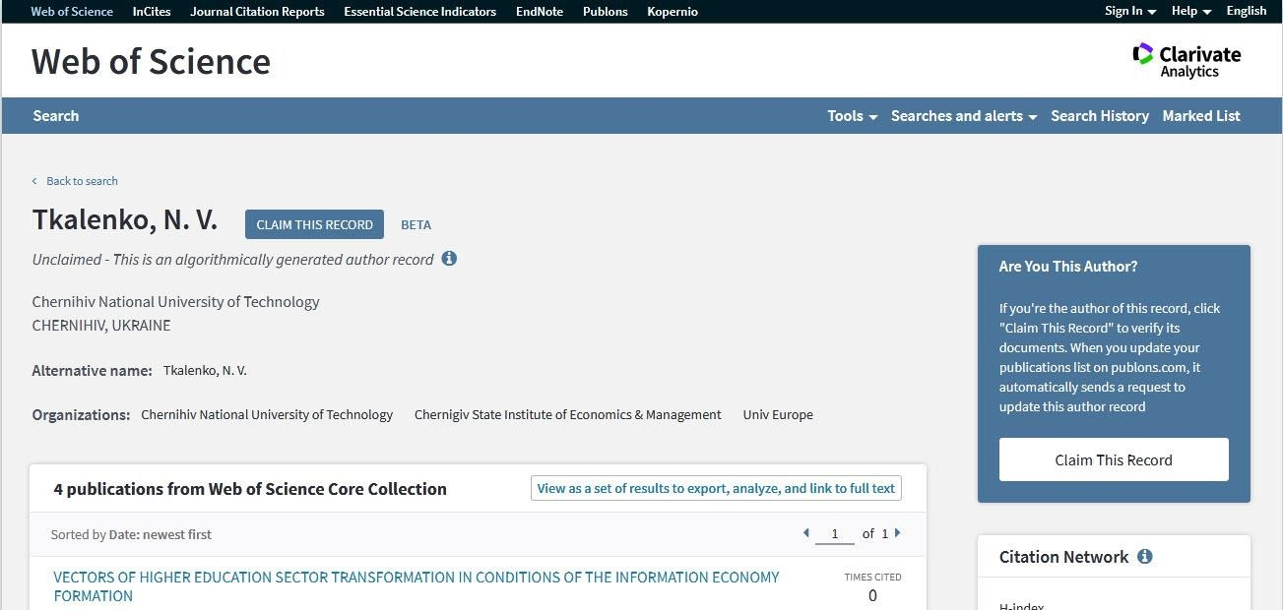
Профіль та перелік праць науковця у WOS

Slide 10
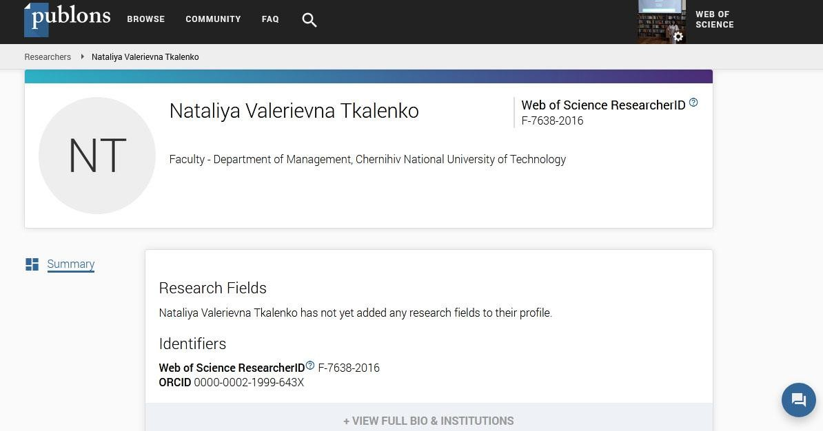
Профіль науковця у Publons

Slide 11



Подати ідентифікатори науковця до Наукової бібліотеки НУ “Чернігівська політехніка” library92@ukr.net
ПІП | Google Scholar | ORCID | Scopus | WOS | Publons | Науковці України | Електронний архів НУ “Чернігівська політехніка”
1
ідентифікатор науковця;
2
посилання на свій профіль;
3
посилання на свої праці в БД.

Slide 12

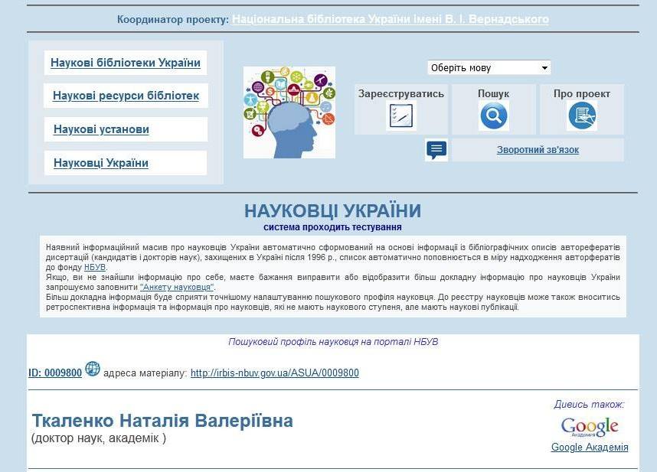
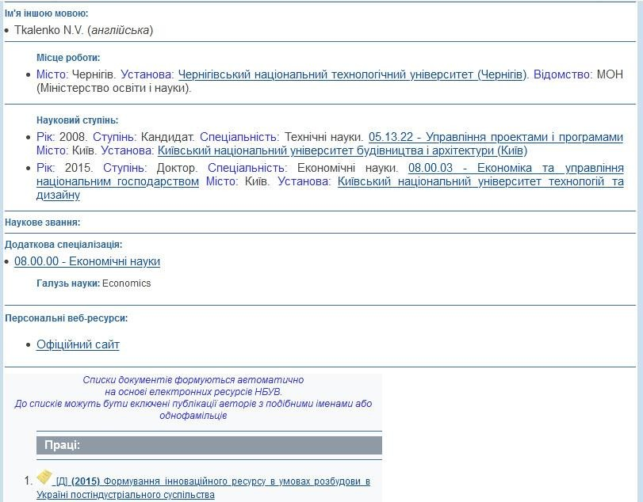
Науковці України

Slide 13
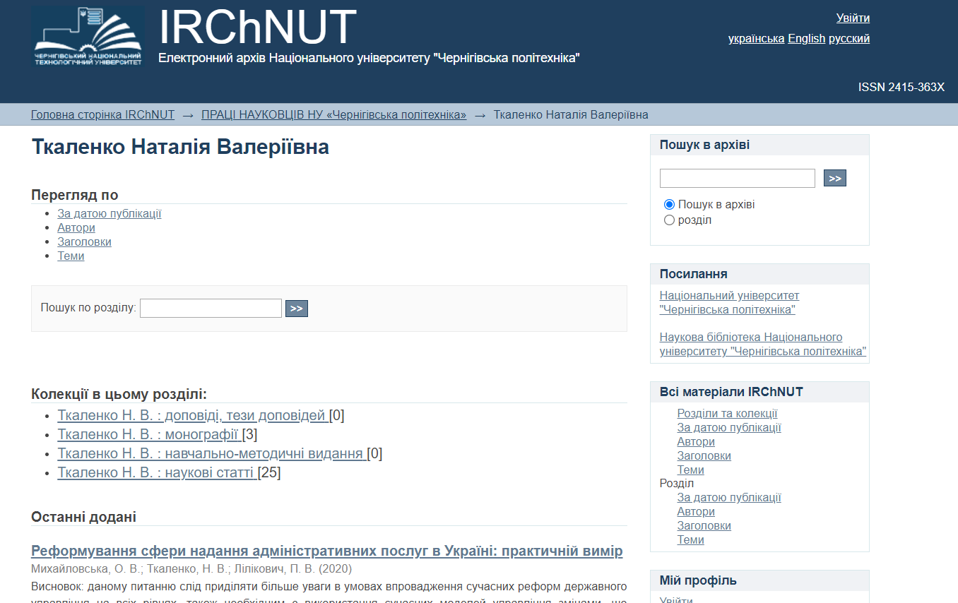
Профіль та перелік праць науковця у IRChNUT

Slide 14
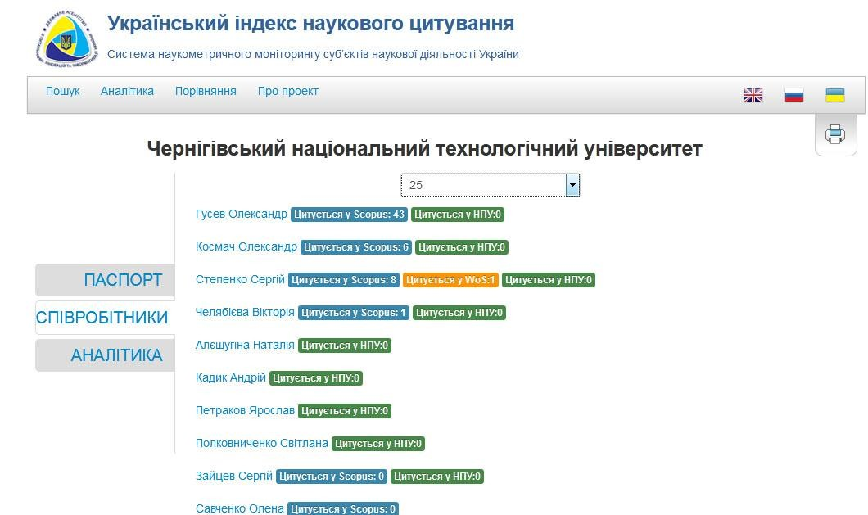
УКРАЇНСЬКИЙ ІНДЕКС НАУКОВОГО ЦИТУВАННЯ
Система наукометричного моніторингу суб’єктів наукової діяльності України

Slide 15







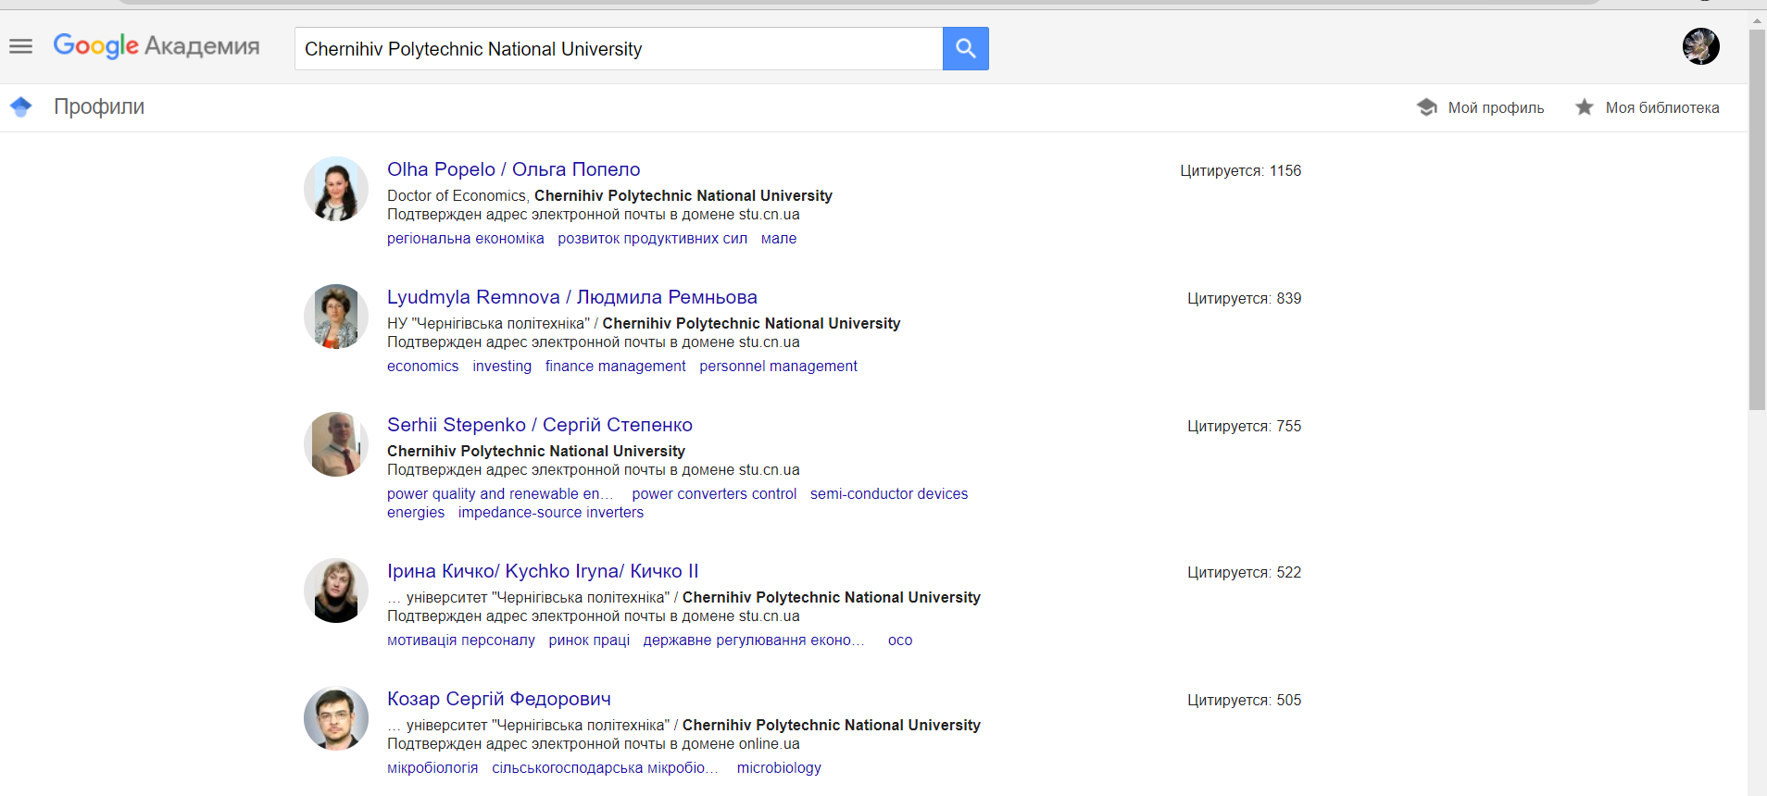
ЦИТОВАНІСТЬ АВТОРІВ
(науковців університету) в Google Scholar
Пошук по назві університету

Slide 16
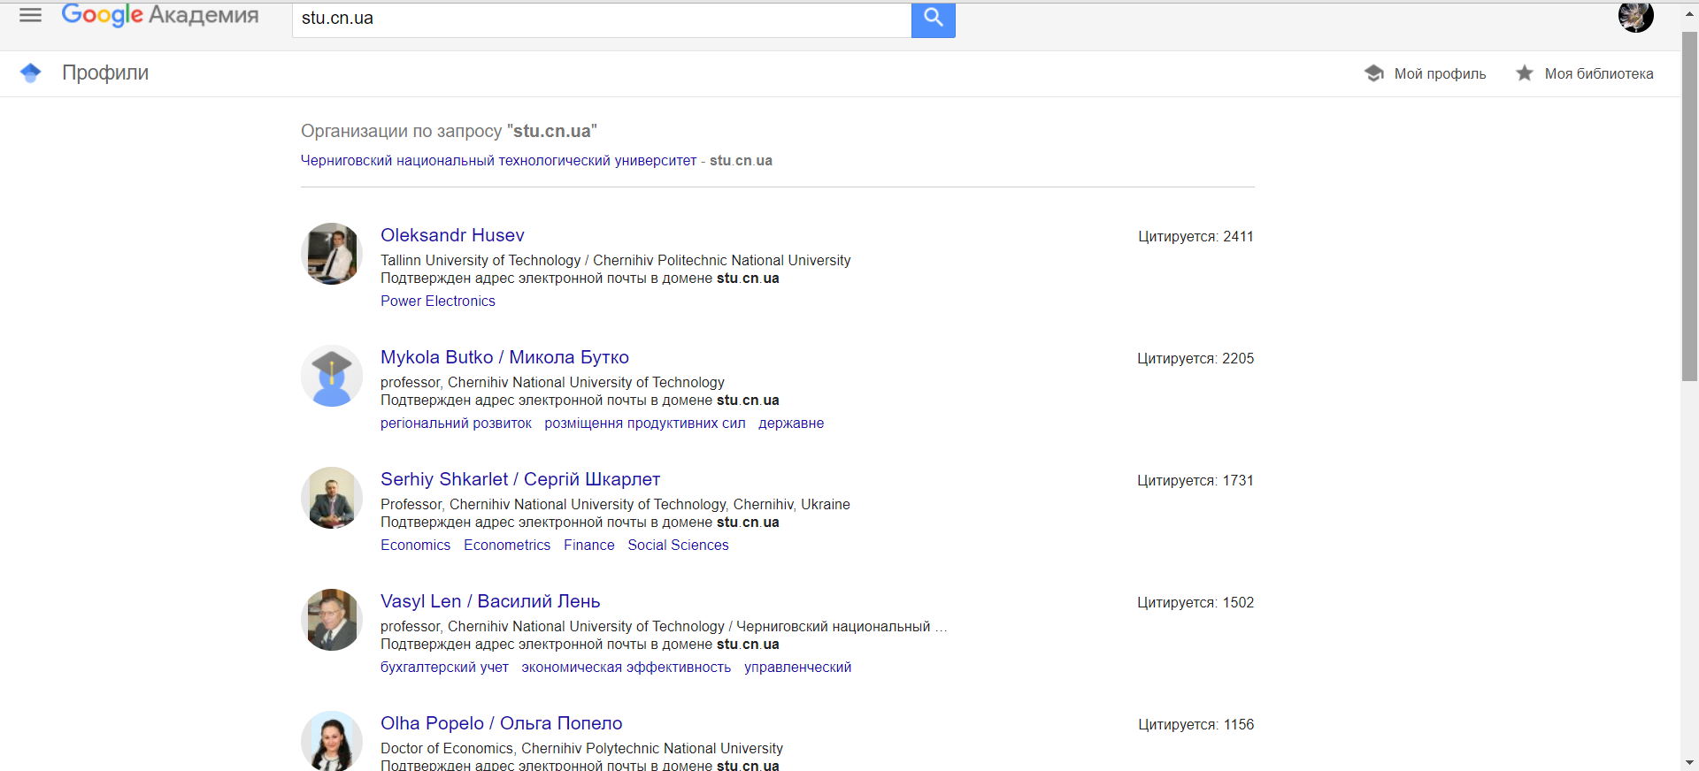
ЦИТОВАНІСТЬ АВТОРІВ
(науковців університету) в Google Scholar
Пошук по домену університету!
https://scholar.google.com/citations?hl=ru&view_op=search_authors&mauthors=stu.cn.ua&btnG=

Slide 17










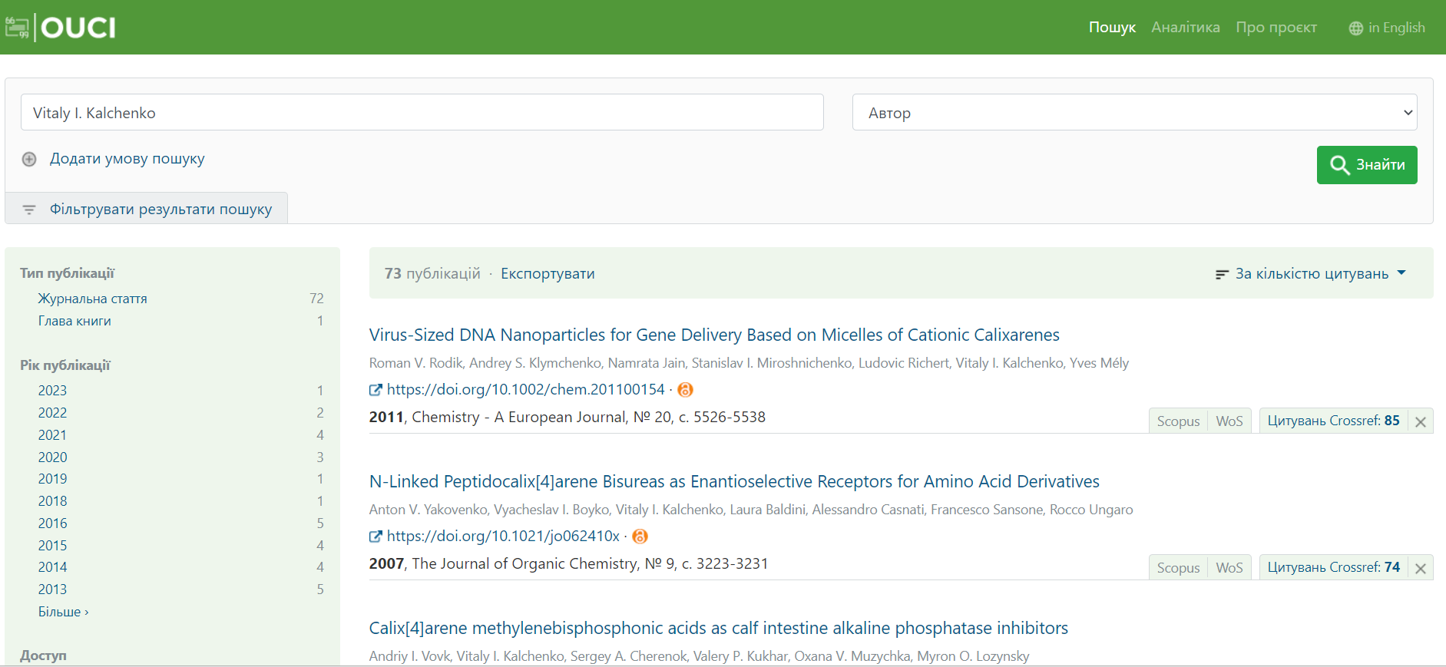
ПУБЛІКАЦІЙНА АКТИВНІСТЬ НАУКОВЦІВ ЧНТУ:
пошук у базі даних наукових цитувань Open Ukrainian Citation Index (OUCI)
https://ouci.dntb.gov.ua/?author=Vitaly+I.+Kalchenko+&p=7

Slide 18









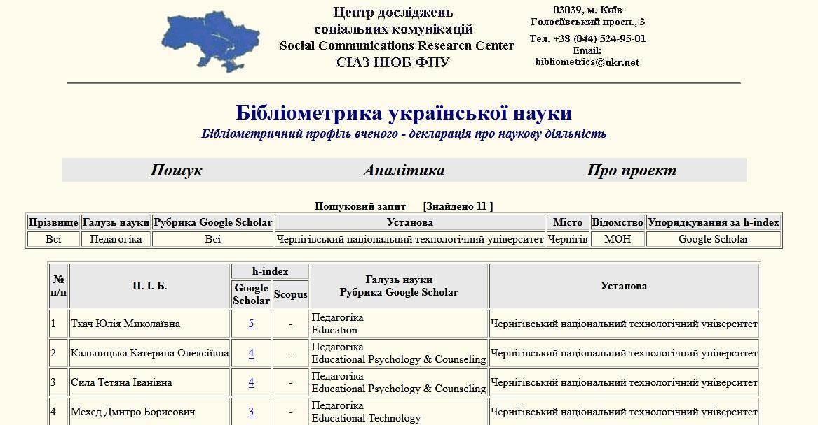
БІБЛІОМЕТРИЧНІ ПОКАЗНИКИ науковців університету за даними проекту "Бібліометрика української науки"

Slide 19


Робота з ORCID
Open Researcher and Contributor ID (ORCID)-
відкритий,некомерційний проект, що використовується для створення та підтримки єдиного реєстру унікальних
ідентифікаторів дослідників, прозорого способу представлення науково-дослідної діяльності та вільного доступу до цих
ідентифікаторів.
Основна мета створення ORCID – вирішення проблеми
ідентифікації вчених з однаковими іменами та прізвищами.
Обліковий запис ORCID включає в себе інформацію про ім'я вченого, його електронну адресу, назву організації та
інформацію про його дослідницьку діяльність.

Slide 20




Переваги ORCID
1
швидка і проста реєстрація;
вирішення проблеми
ідентифікації дослідника;
2
3
можливість пов'язувати різні ідентифікатори автора (ORCIDдозволяє прив'язати
Author ID Scopus і ResearcherID
Web of Scienceі т.ін.)

Slide 21

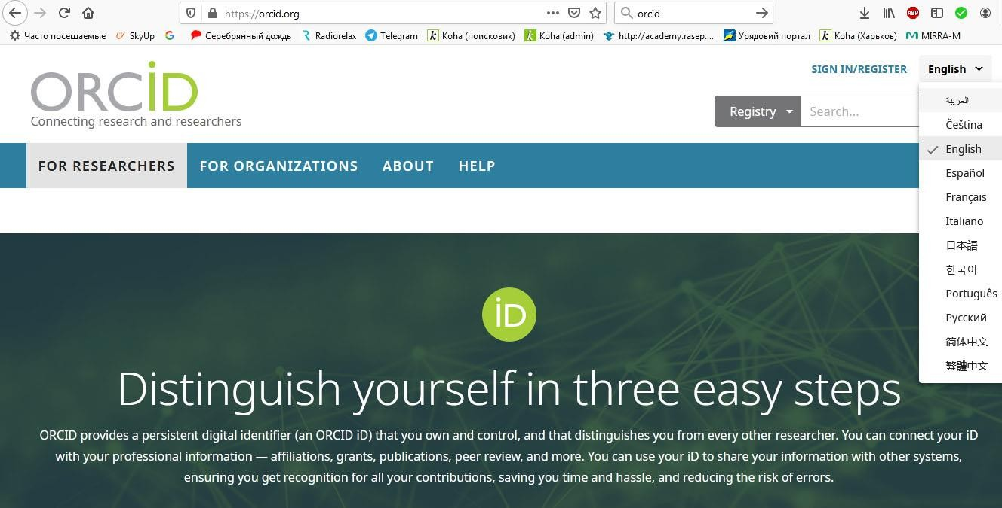
https://orcid.org/

Slide 22

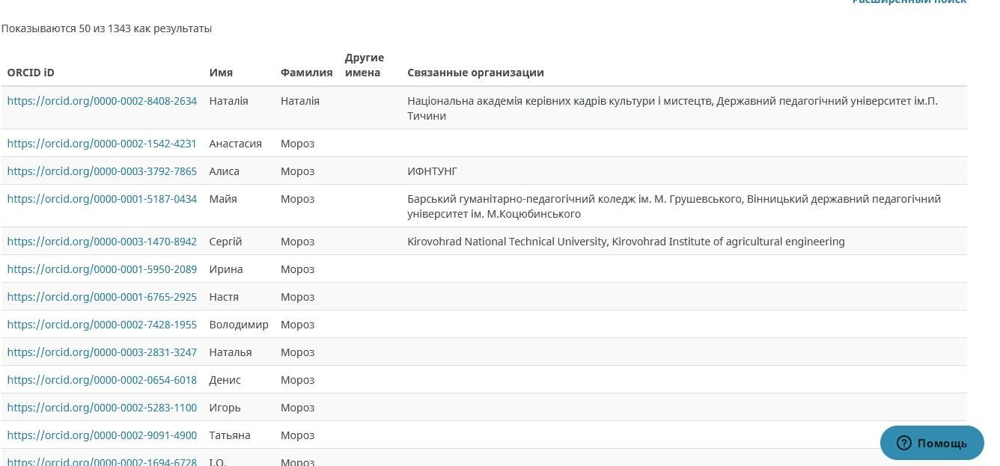
Пошук в ORCID

Slide 23
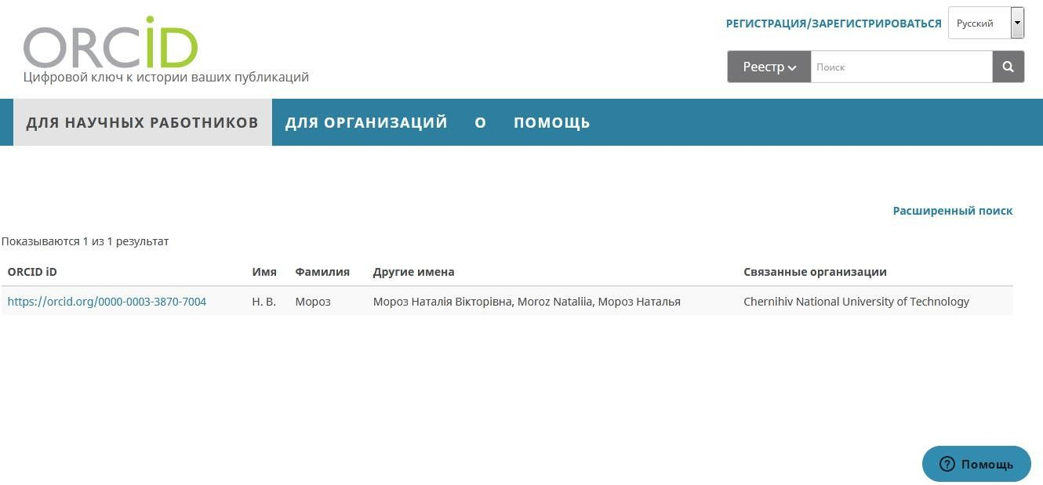

Slide 24
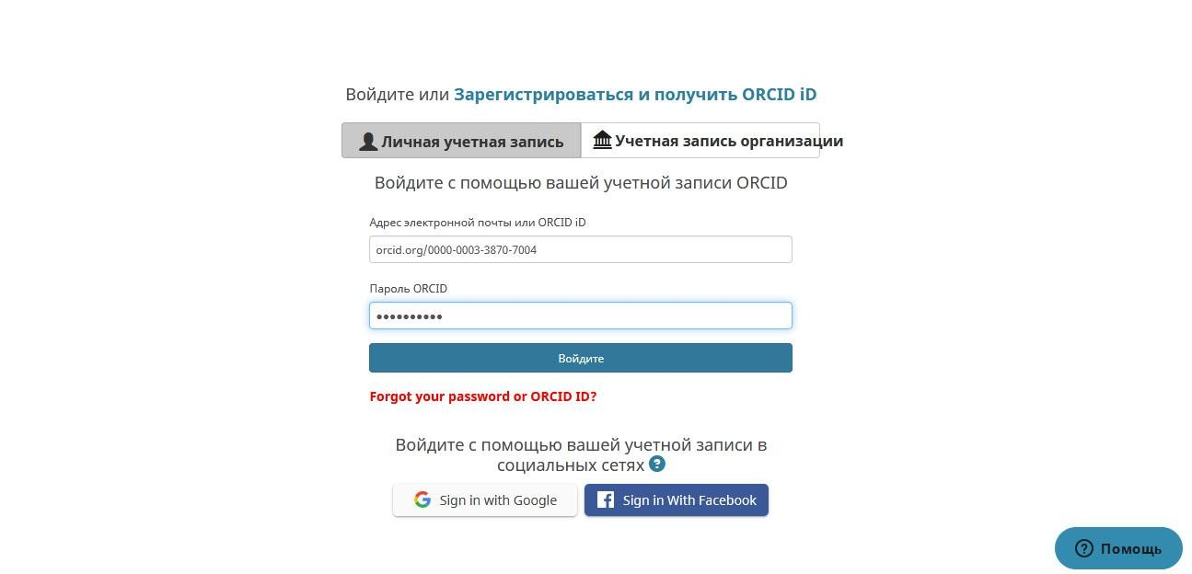

Slide 25
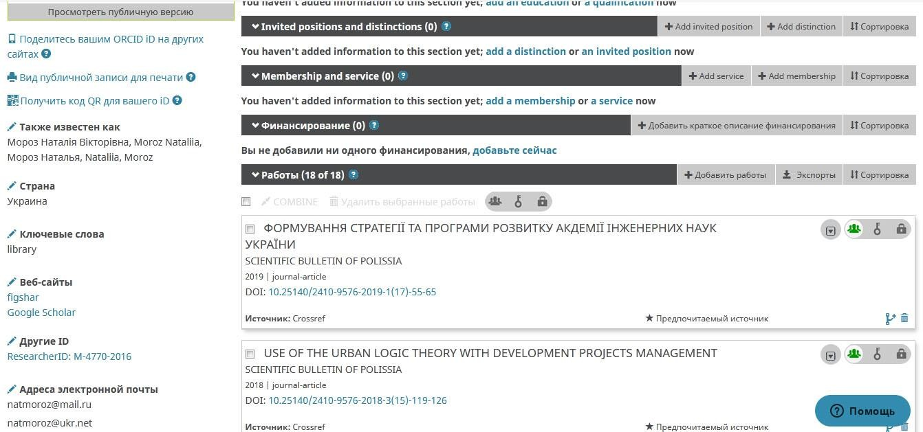

Slide 26
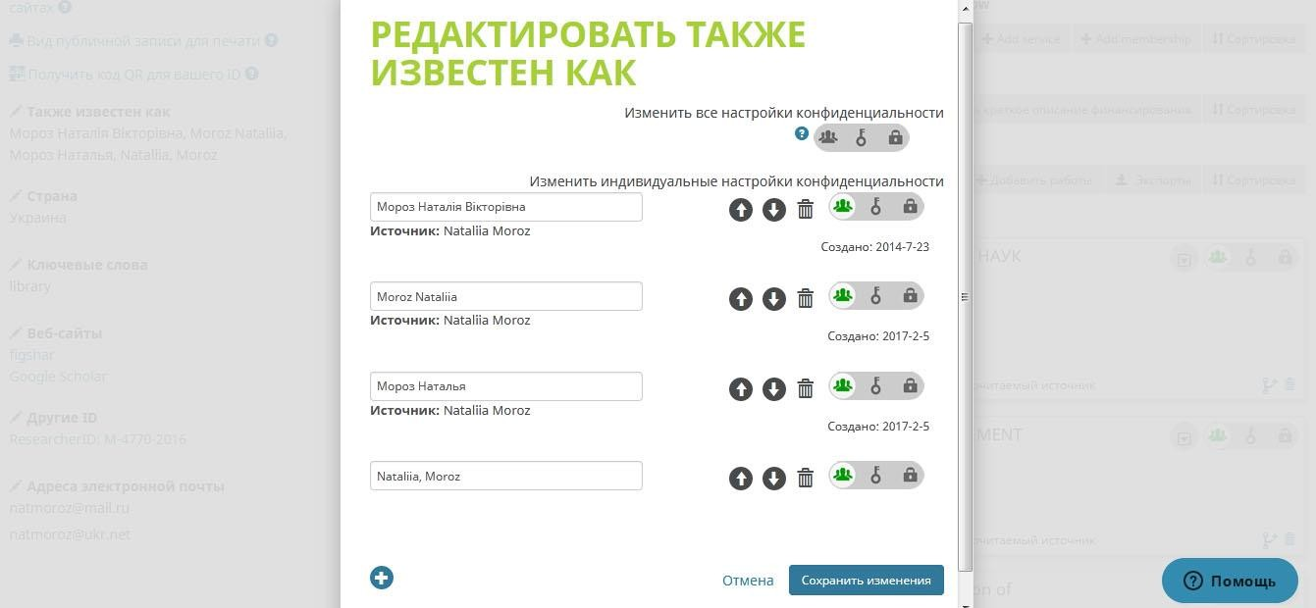

Slide 27

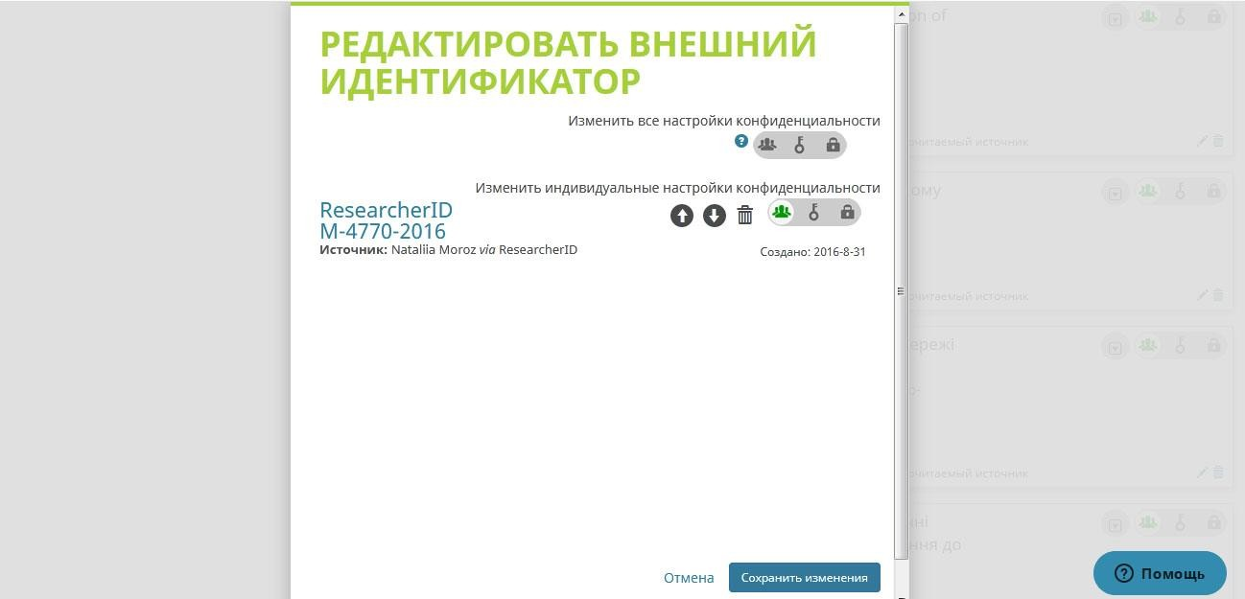
Не редагується

Slide 28

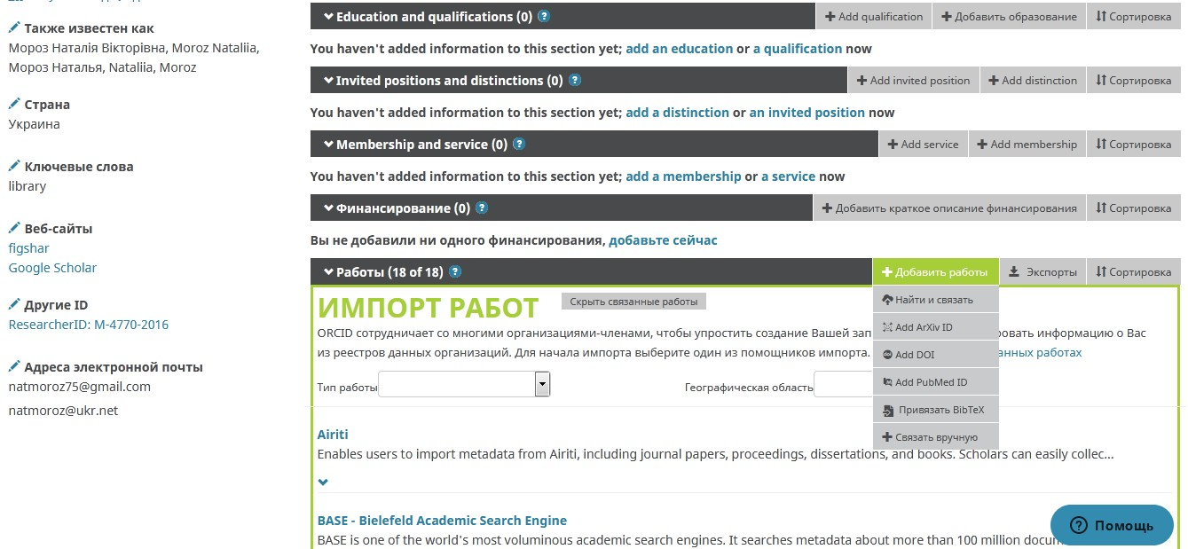
Імпорт робіт з Google Scholar, Scopus, WOS

Slide 29
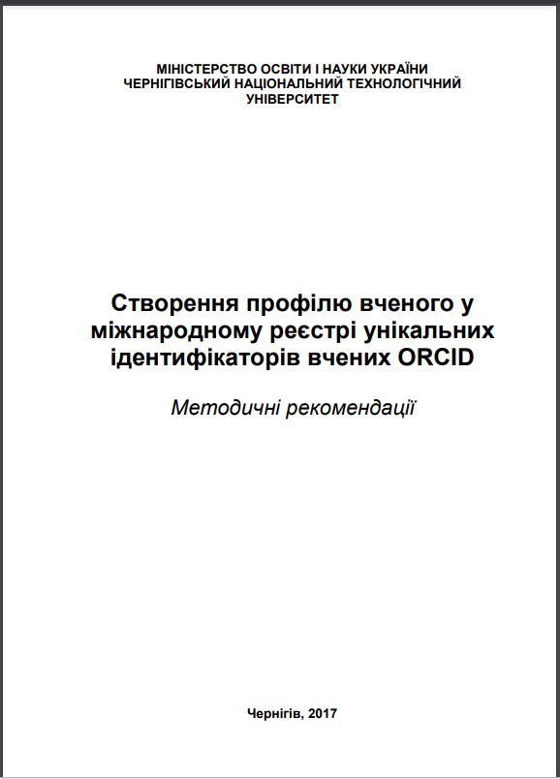
http://ir.stu.cn.ua/123456789/15655

Slide 30
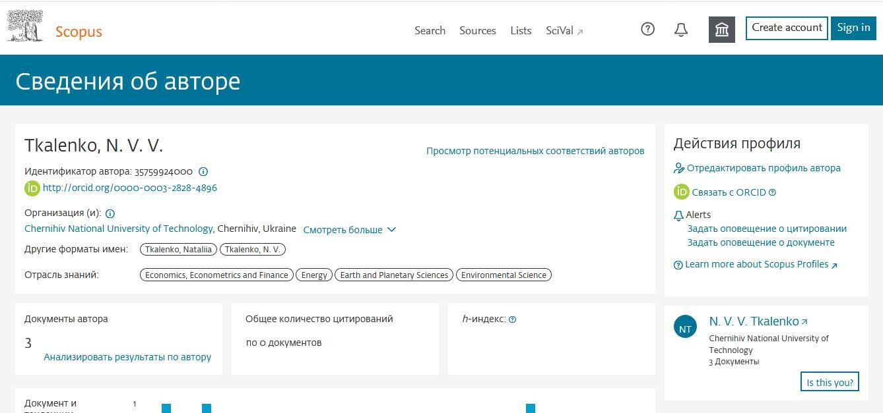

Slide 31
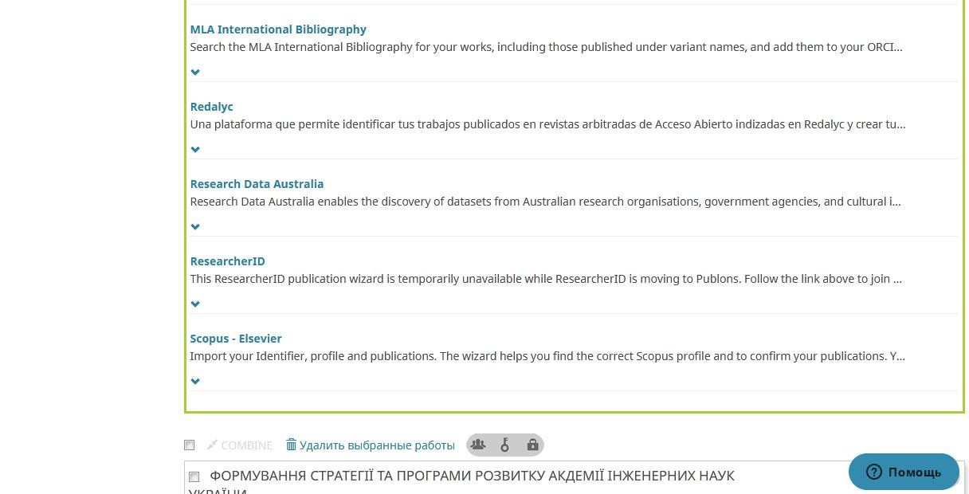
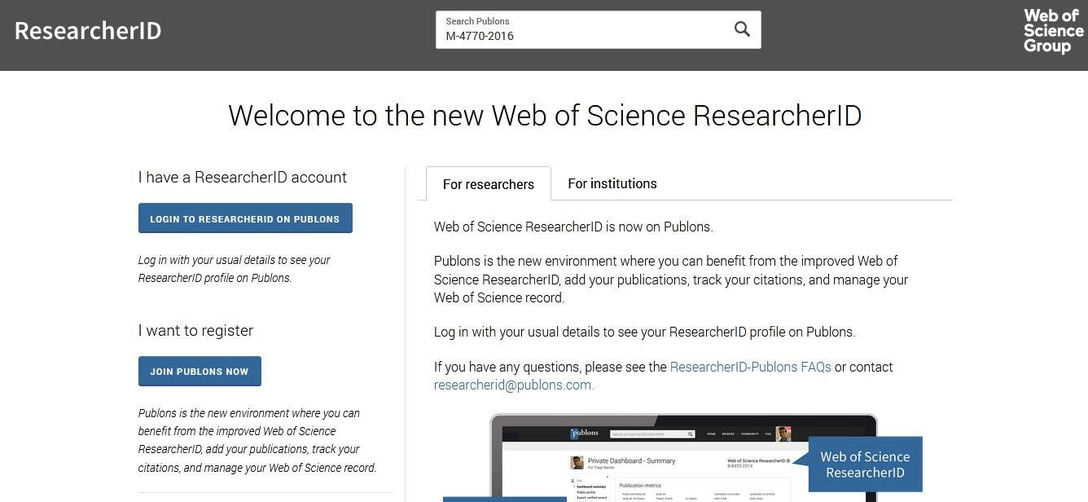

Slide 32
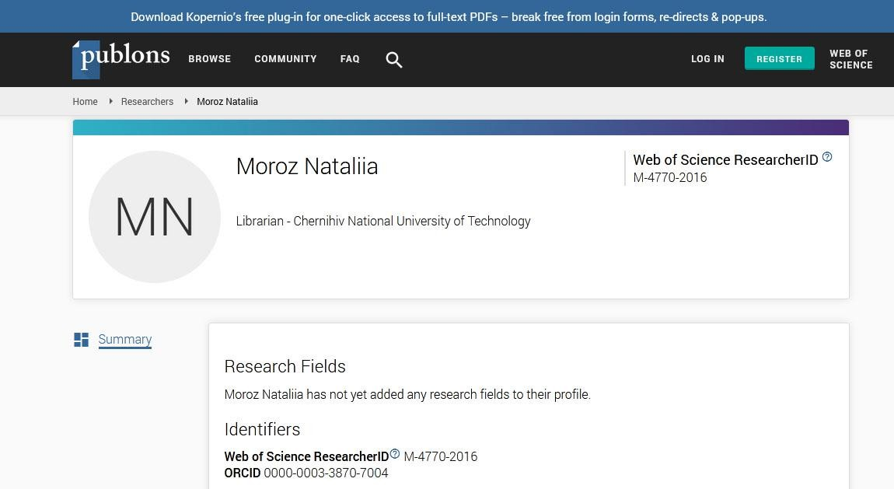

Slide 33
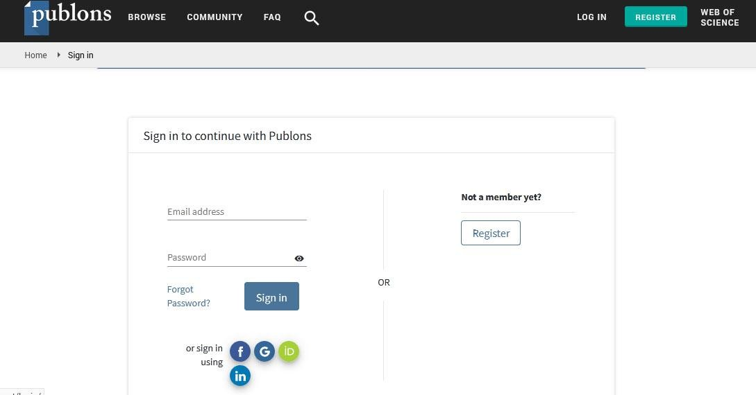
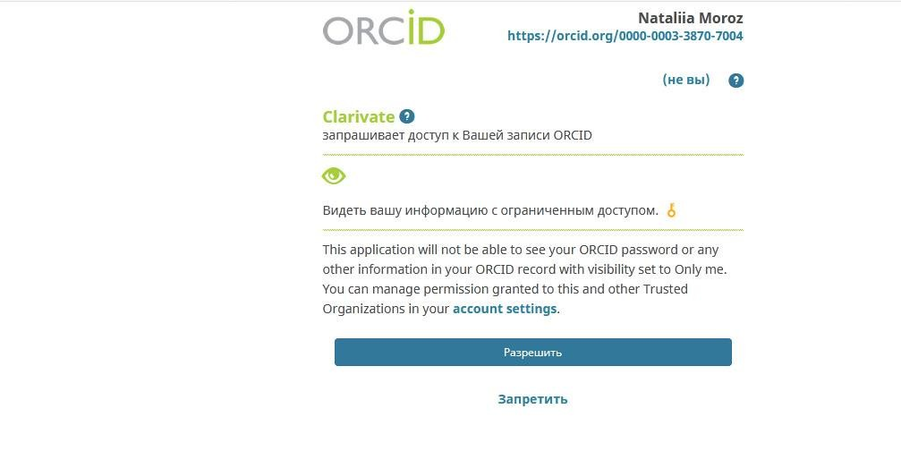

Slide 34
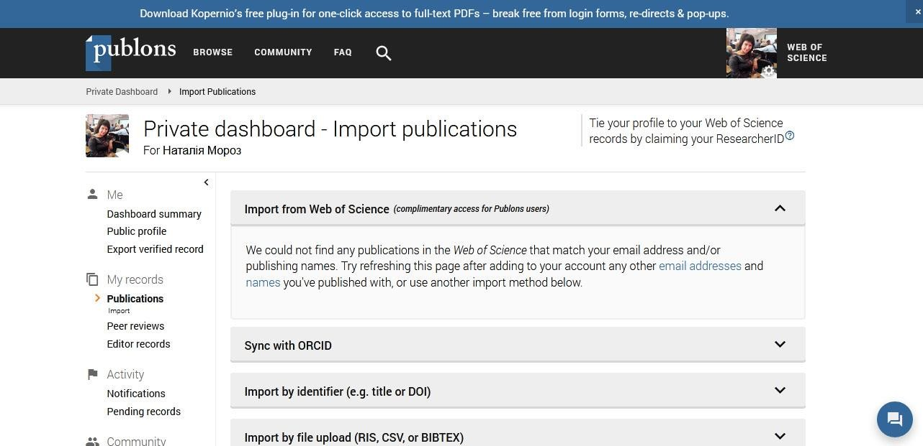

Slide 35
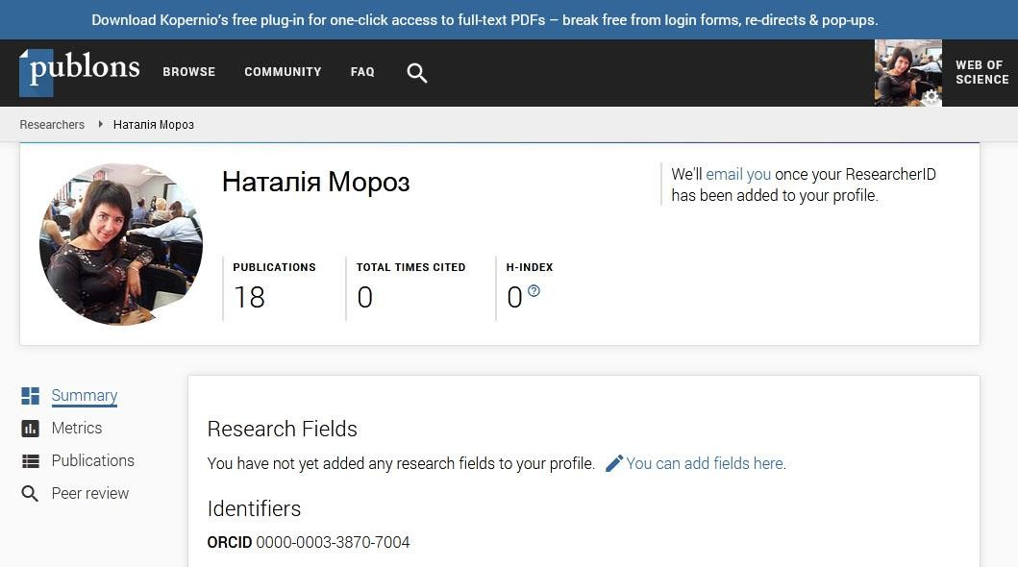
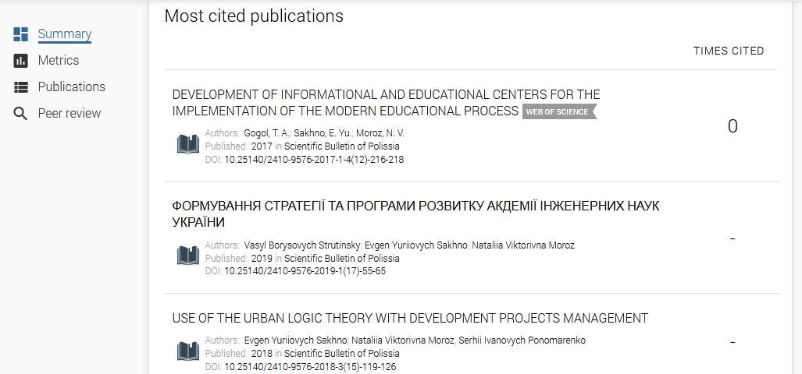

Slide 36

Зв’язок AuthorID з ORCID
https://www.scopus.com/search/form.uri?display=basic

Slide 37
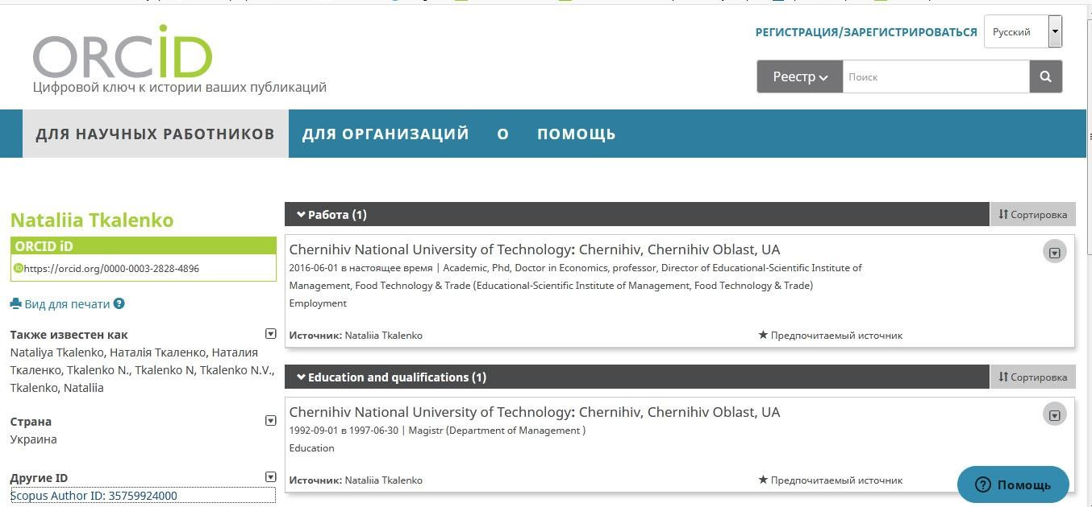
Зв’язок AuthorID з ORCID

Slide 38
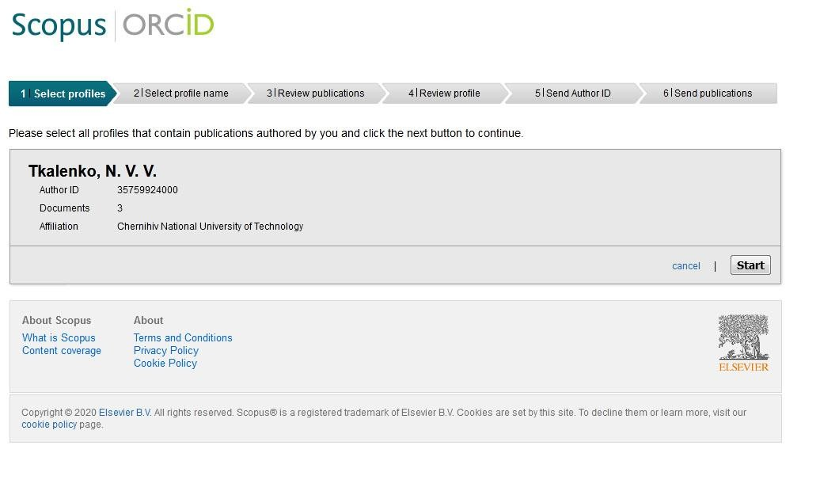
Додавання публікацій зі Scopus в ORCID

Slide 39
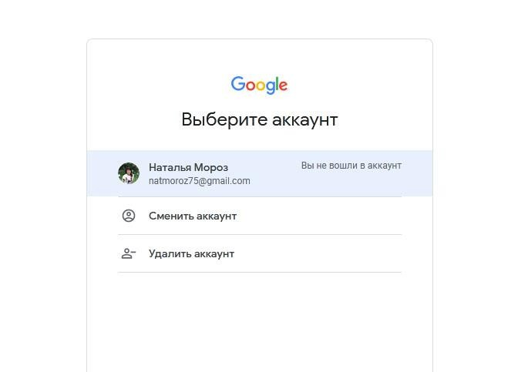
Google Scholar

Slide 40

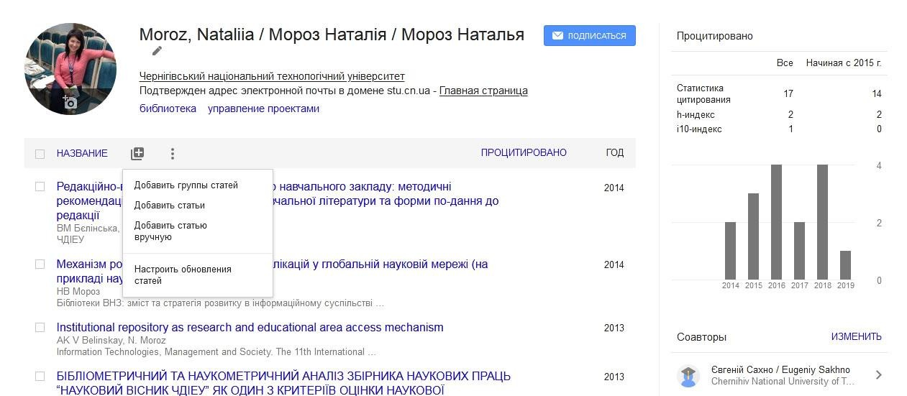
Редагування профілю в Google Scholar

Slide 41











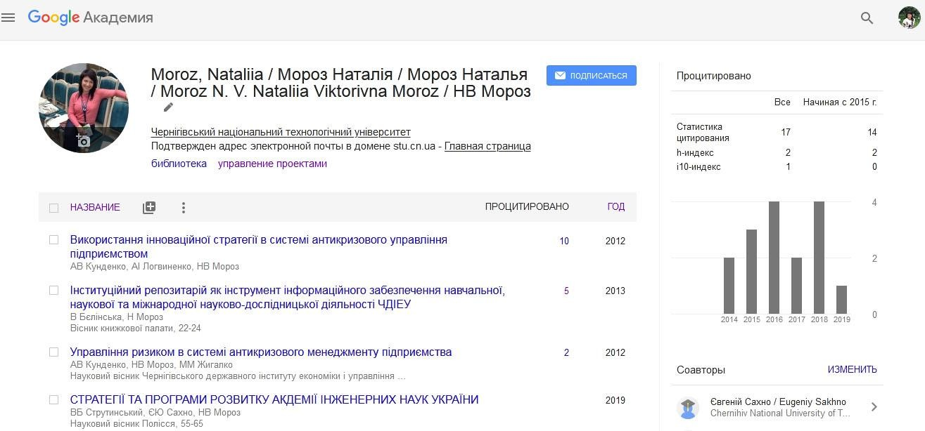
Moroz, Nataliia / Мороз Наталія / Мороз Наталья
/ Moroz N. V. / N. V. Moroz /
Н. В. Мороз

Slide 42


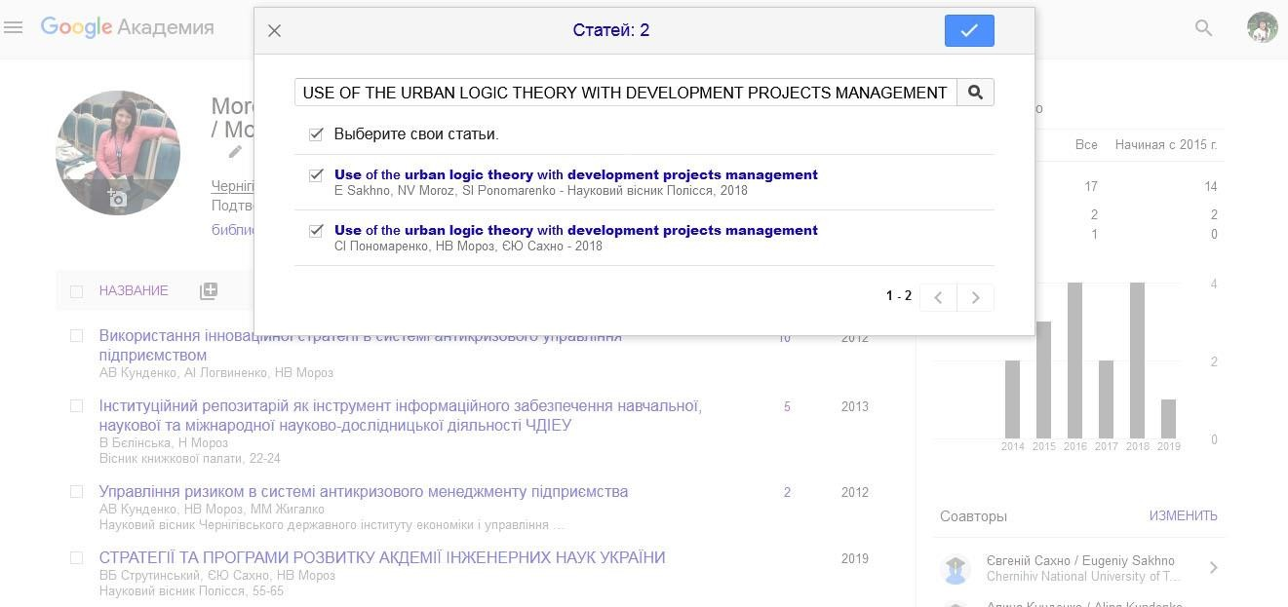
Пошук публікацій науковця за назвою публікації в Google Scholar

Slide 43
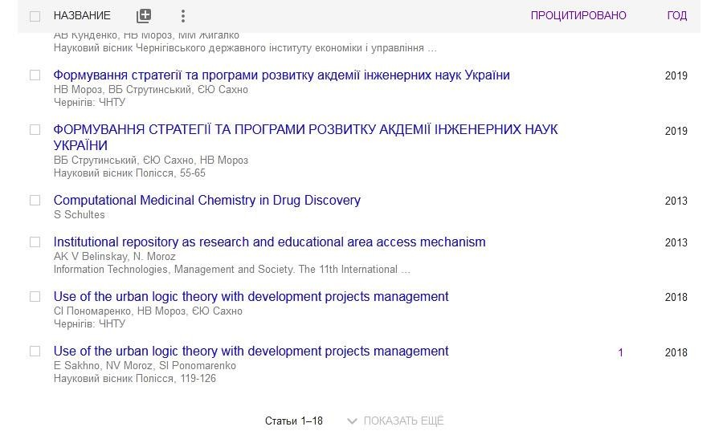

Slide 44
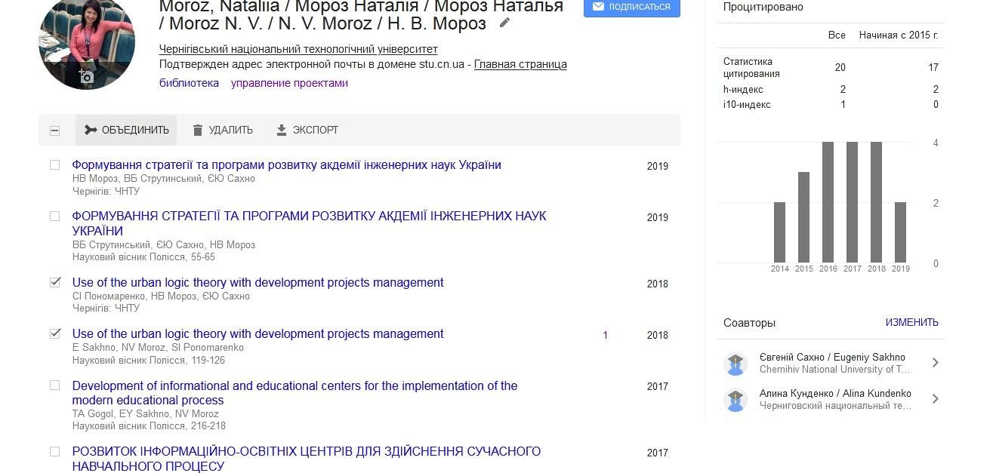

Slide 45
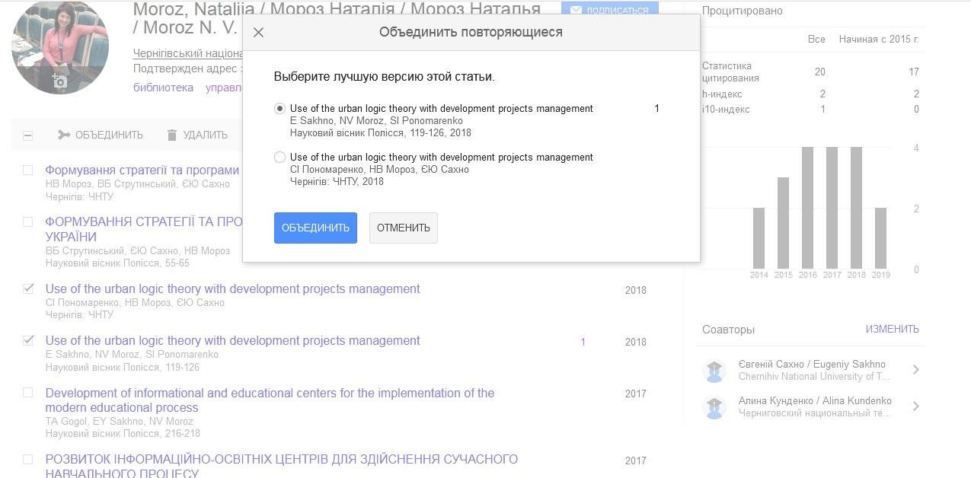

Slide 46
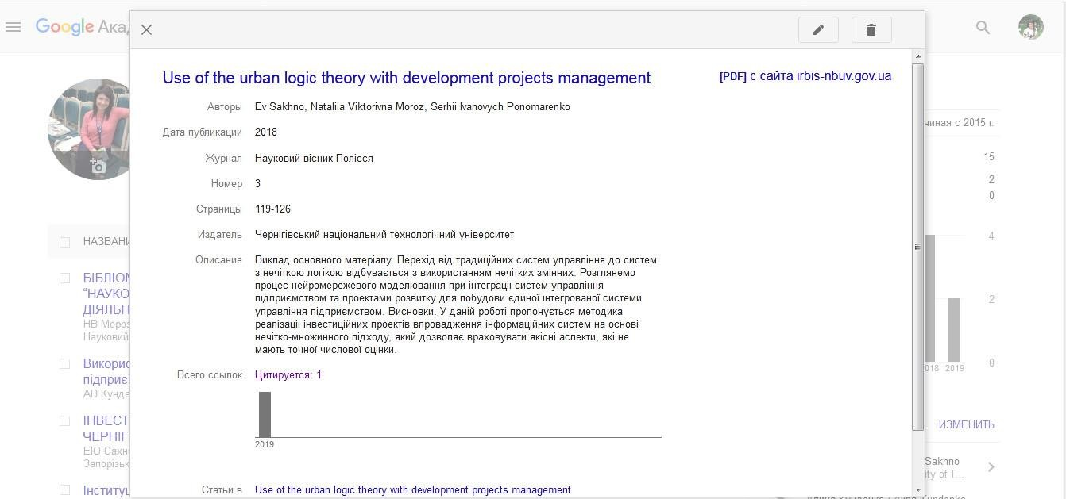

Slide 47
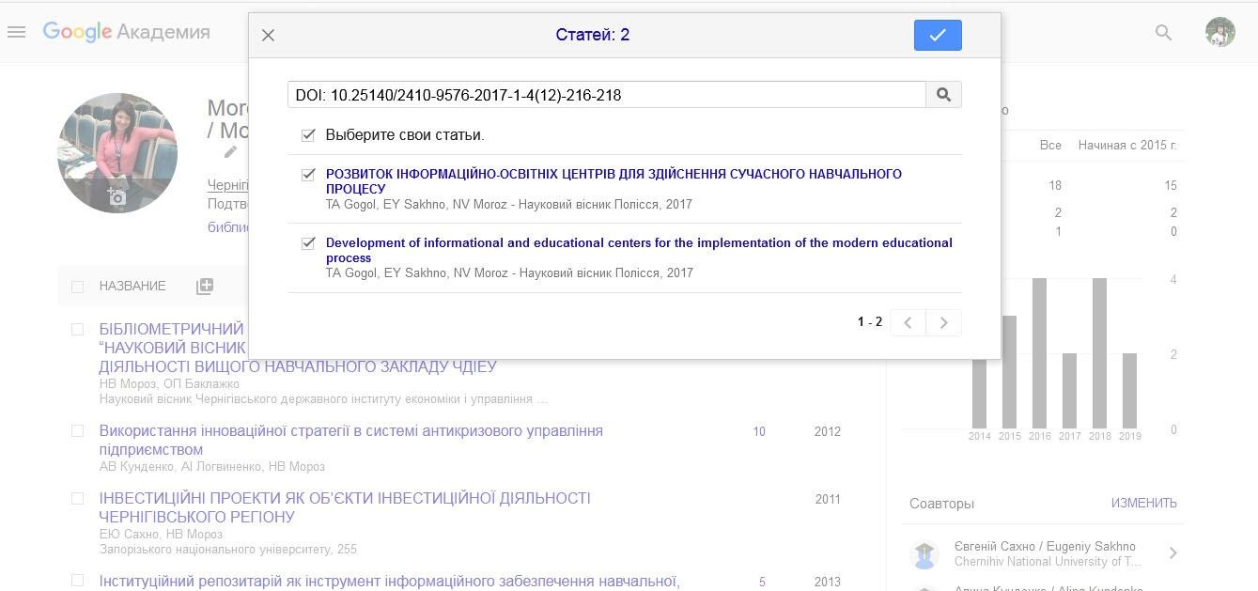

Slide 48
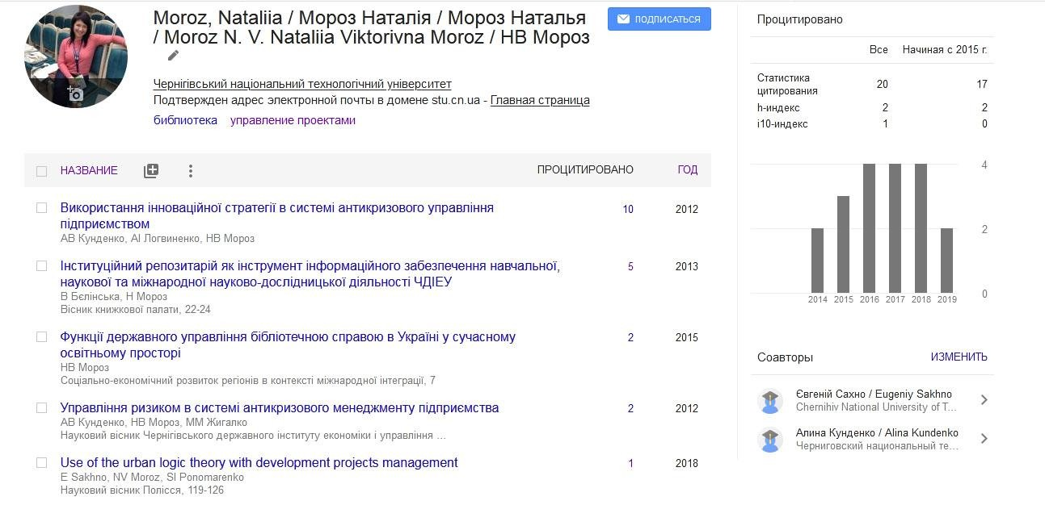

Slide 49


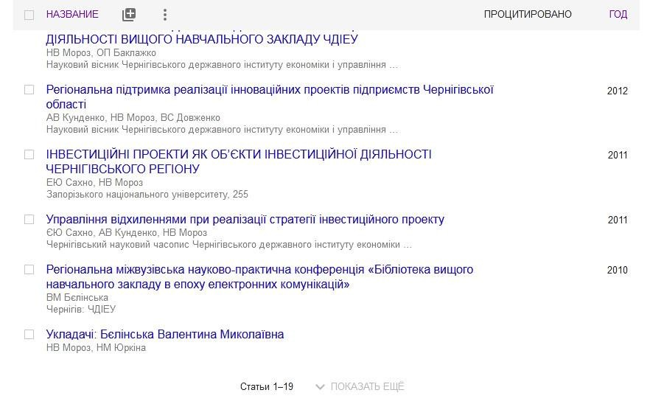

Редагування публікації в Google Scholar

Slide 50
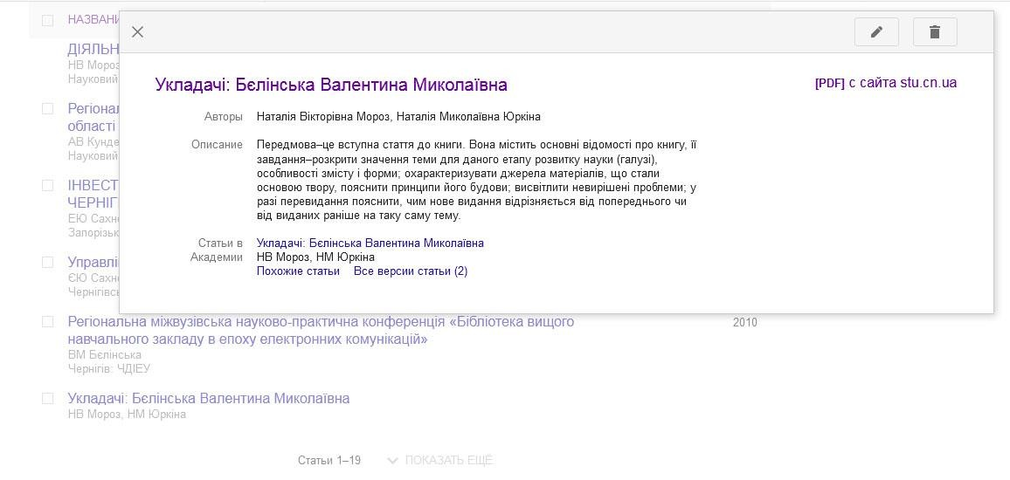

Slide 51
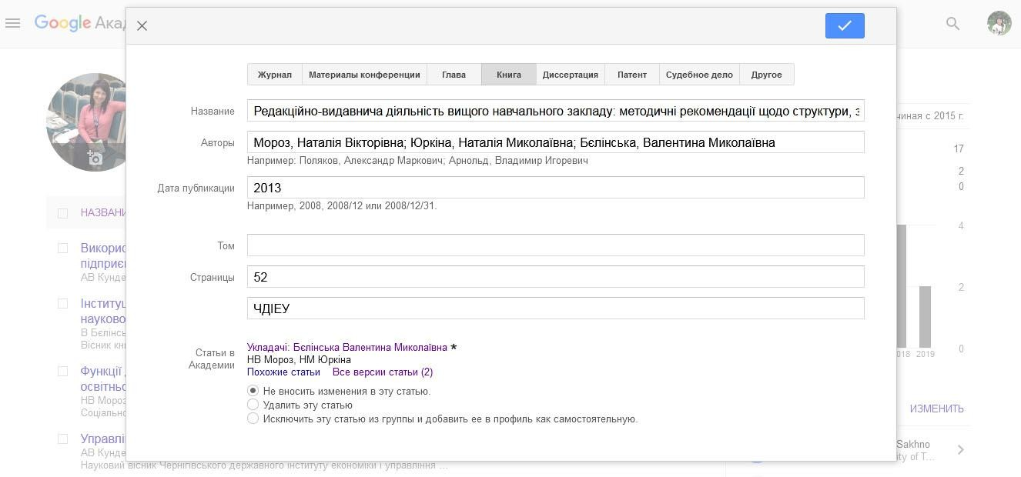

Slide 52

Додавання публікації з Google Scholar в ORCID

Slide 53


Slide 55
Список літератури:
Практичні рекомендації щодо порядку реєстрації та обміну інформацією для
ОRCIDтаResearcherID[Електронний ресурс]: метод. посіб. / уклад. к.е.н., доц. К. З. Возьний. – Тернопіль : ТНЕУ, 2017. –27с. – Режим доступу: http://dspace.tneu.edu.ua/bitstream/316497/19311/1/InstructionORCID.pdf:
НіколаєнкоН.М. Публікаційна активність науковців ХНТУСГ в ресурсах Web of Science, Sci Verse Scopus, Googlе Scholar: аналітичний огляд. – Режим доступу: http://repo.knmu.edu.ua/bitstream/123456789/20493/5/%D0%9D%D1%96%D0%BA%D0%BE% D0%BB%D0%B0%D1%94%D0%BD%D0%BA%D0%BE.pdf

